Slide 1

MAESTRÍA EN INGENIERÍA ESTRUCTURAL Y SISMORRESISTENTE - CUNOC
Diseño Sismorresistente
de Puentes
Clase 7: Diseño por Capacidad de Elementos Adyacentes (Vigas Cabezales, Nodos y Cimentación)
Msc. Cindy Carolina Colomo De León 10/10/26

Slide 2

Diseño por Capacidad de Elementos Adyacentes (Vigas Cabezales, Nodos y Cimentación)
Es el principio normativo rector de la ingeniería sismorresistente que dicta que cualquier componente estructural conectado directamente al "fusible" dúctil (la rótula plástica de la columna) debe diseñarse para ser inquebrantable frente a las fuerzas extremas que dicho fusible le inyectará durante un sismo
En el diseño de puentes bajo la normativa AASHTO LRFD, este concepto aterriza la filosofía de "Viga Fuerte / Columna Débil“
Bloque 1: El Principio de Elementos Protegidos
Bloque 2: Diseño de la Viga Cabezal y el Nodo
Bloque 3: Estabilidad de la Cimentación ante el Colapso
Bloque 4: Taller y Transición a la Fase 5 del Proyecto

Slide 3
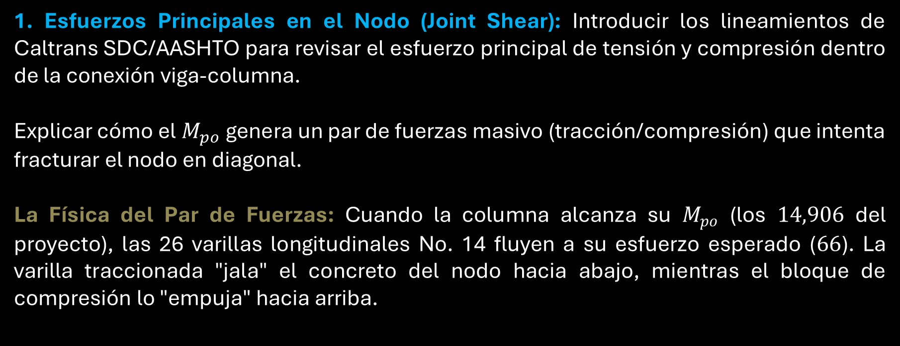
Diseño por Capacidad de Elementos Adyacentes
Bloque 2: Diseño de la Viga cabezal y el Nodo
1. Esfuerzos Principales en el Nodo (Joint Shear): Introducir los lineamientos de Caltrans SDC/AASHTO para revisar el esfuerzo principal de tensión y compresión dentro de la conexión viga-columna.
Explicar cómo el $M_{po}$ genera un par de fuerzas masivo (tracción/compresión) que intenta fracturar el nodo en diagonal.
La Física del Par de Fuerzas: Cuando la columna alcanza su $M_{po}$ (los $14,906$ del proyecto), las 26 varillas longitudinales No. 14 fluyen a su esfuerzo esperado ($66$). La varilla traccionada "jala" el concreto del nodo hacia abajo, mientras el bloque de compresión lo "empuja" hacia arriba.

Slide 4
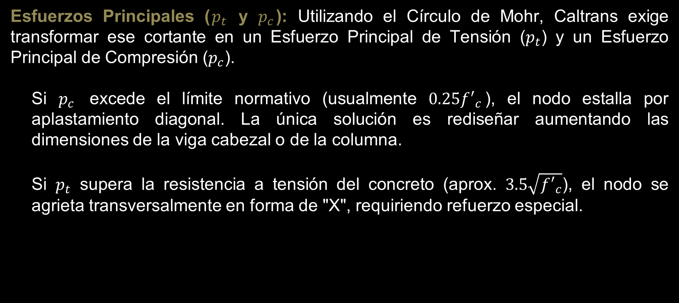
Diseño por Capacidad de Elementos Adyacentes
Bloque 2: Diseño de la Viga cabezal y el Nodo
Esfuerzos Principales ($p_{t}$ y $p_{c}$): Utilizando el Círculo de Mohr, Caltrans exige transformar ese cortante en un Esfuerzo Principal de Tensión ($p_{t}$) y un Esfuerzo Principal de Compresión ($p_{c}$).
  Si $p_{c}$ excede el límite normativo (usualmente $0.25f′_{c}$), el nodo estalla por aplastamiento diagonal. La única solución es rediseñar aumentando las dimensiones de la viga cabezal o de la columna.
  Si $p_{t}$ supera la resistencia a tensión del concreto (aprox. $3.5\sqrt{f′_{c}}$), el nodo se agrieta transversalmente en forma de "X", requiriendo refuerzo especial.

Slide 5
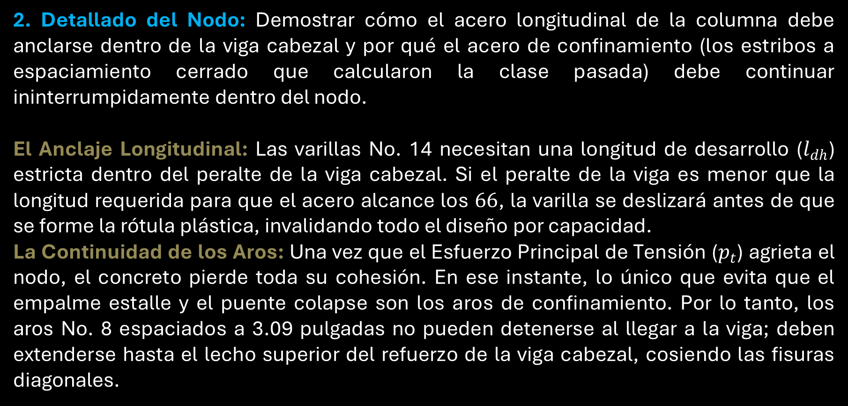
Diseño por Capacidad de Elementos Adyacentes
Bloque 2: Diseño de la Viga cabezal y el Nodo
2. Detallado del Nodo: Demostrar cómo el acero longitudinal de la columna debe anclarse dentro de la viga cabezal y por qué el acero de confinamiento (los estribos a espaciamiento cerrado que calcularon la clase pasada) debe continuar ininterrumpidamente dentro del nodo.
El Anclaje Longitudinal: Las varillas No. 14 necesitan una longitud de desarrollo ($l_{dh}$) estricta dentro del peralte de la viga cabezal. Si el peralte de la viga es menor que la longitud requerida para que el acero alcance los $66$, la varilla se deslizará antes de que se forme la rótula plástica, invalidando todo el diseño por capacidad.
La Continuidad de los Aros: Una vez que el Esfuerzo Principal de Tensión ($p_{t}$) agrieta el nodo, el concreto pierde toda su cohesión. En ese instante, lo único que evita que el empalme estalle y el puente colapse son los aros de confinamiento. Por lo tanto, los aros No. 8 espaciados a 3.09 pulgadas no pueden detenerse al llegar a la viga; deben extenderse hasta el lecho superior del refuerzo de la viga cabezal, cosiendo las fisuras diagonales.

Slide 6
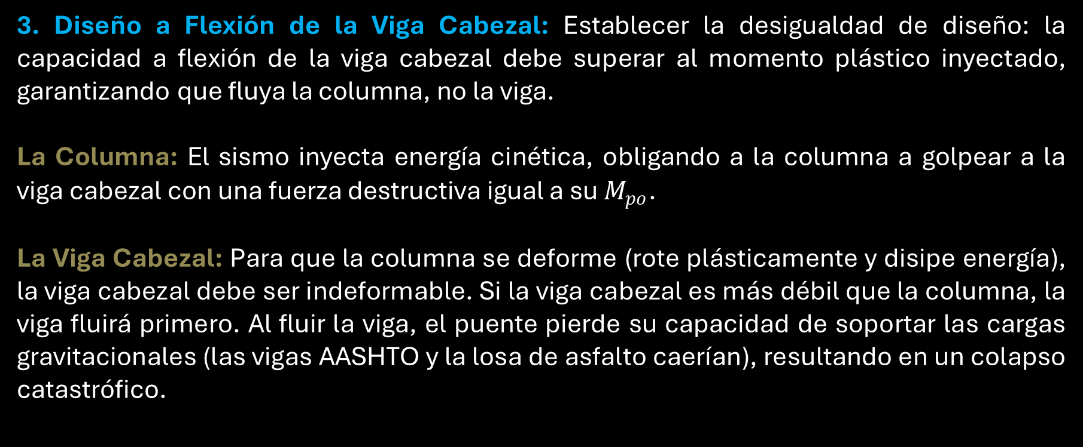
Diseño por Capacidad de Elementos Adyacentes
Bloque 2: Diseño de la Viga cabezal y el Nodo
3. Diseño a Flexión de la Viga Cabezal: Establecer la desigualdad de diseño: la capacidad a flexión de la viga cabezal debe superar al momento plástico inyectado, garantizando que fluya la columna, no la viga.
La Columna: El sismo inyecta energía cinética, obligando a la columna a golpear a la viga cabezal con una fuerza destructiva igual a su $M_{po}$.
La Viga Cabezal: Para que la columna se deforme (rote plásticamente y disipe energía), la viga cabezal debe ser indeformable. Si la viga cabezal es más débil que la columna, la viga fluirá primero. Al fluir la viga, el puente pierde su capacidad de soportar las cargas gravitacionales (las vigas AASHTO y la losa de asfalto caerían), resultando en un colapso catastrófico.

Slide 7
Gracias por su atención

